Slide 1
TP AIRBNB
19 décembre 2024

Slide 2
Sujet
Application AIRBnB est un site de locations entre particuliers.
Des annonceurs mettent en location des chambres et les utilisateurs peuvent réserver pour une durée.

Slide 3
Fonctionnalités
Pour les visiteurs : se connecter / créer un compte
2 types de comptes : Annonceur / Utilisateur standard
Un annonceur peut :
Ajouter une annonce
Voir ses annonces déjà postées
Voir la liste des réservations de ses biens
Un utilisateur standard peut :
Voir la liste de toutes les annonces postées
Réserver une location
Voir ses réservations

Slide 4
Fonctionnalités
Une annonce contient :
Adresse (pays et ville minimum)
Critères :
Prix
Type de logement ( Logement entier, chambre privée, chambre partagée)
Taille
Description
Equipements ( grille-pain, machine à laver, … )
Nombre de couchage
Image de la location

Slide 5
Dictionnaire de données
Entité : Utilisateur
Nom | Type | Longueur | Commentaire
firstName | VARCHAR | 50 | Prénom de l’utilisateur
lastName | VARCHAR | 50 | Nom de l’utilisateur
email | VARCHAR | 50 | Email de l’utilisateur
password | VARCHAR | 255 | Mot de passe de l’utilisateur
typeAccount | INT | 11 | Type de compte (1 : utilisateur, 2 : annonceur)

Slide 6
Dictionnaire de données
Entité : Location
Nom | Type | Longueur | Commentaire
title | VARCHAR | 50 | Titre de l’annonce
price | DECIMAL | 6, 2 | Prix de l’annonce
surface | INT | 11 | Surface du logement
description | TEXT |  | Description du bien mis en location
beddings | INT | 11 | Nombre de couchage total
image | VARCHAR | 50 | Lien vers l’image dans le dossier de stockage

Slide 7
Dictionnaire de données
Entité : Adresse
Nom | Type | Longueur | Commentaire
city | VARCHAR | 50 | Vile où se trouve la location
country | VARCHAR | 50 | Pays où se trouve la location

Slide 8
Dictionnaire de données
Entité : Equipement
Nom | Type | Longueur | Commentaire
labelEquipment | VARCHAR | 50 | Nom de l’équipement

Slide 9
Dictionnaire de données
Entité : Réservation
Nom | Type | Longueur | Commentaire
dateStart | DATETIME |  | Date de début de la location
dateEnd | DATETIME |  | Date de fin de la location

Slide 10
Dictionnaire de données
Entité : Réservation
Nom | Type | Longueur | Commentaire
labelTypeLogement | VARCHAR | 50 | Type de logement (Logement entier, chambre privée, chambre partagée)

Slide 11
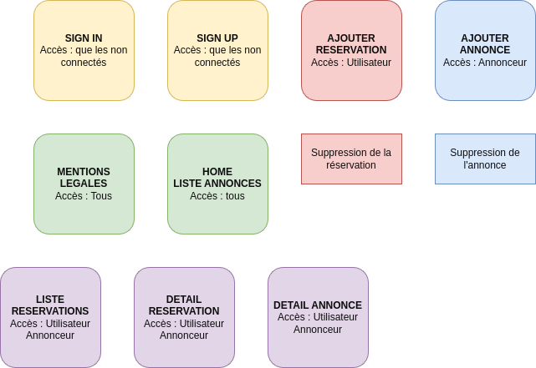
Cas d'utilisation Permissions

Slide 12
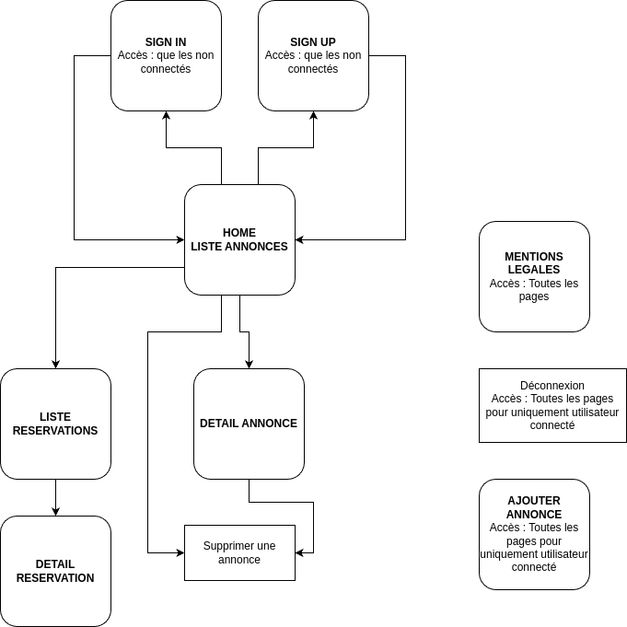
Cas d'utilisation Annonceur

Slide 13
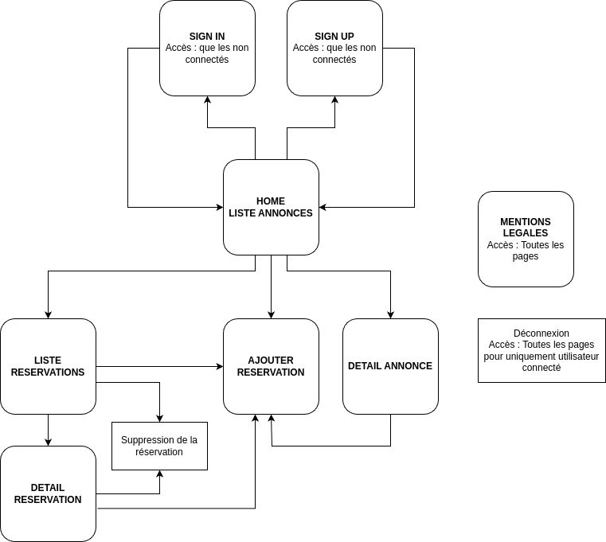
Cas d'utilisation Utilisateur

Slide 14
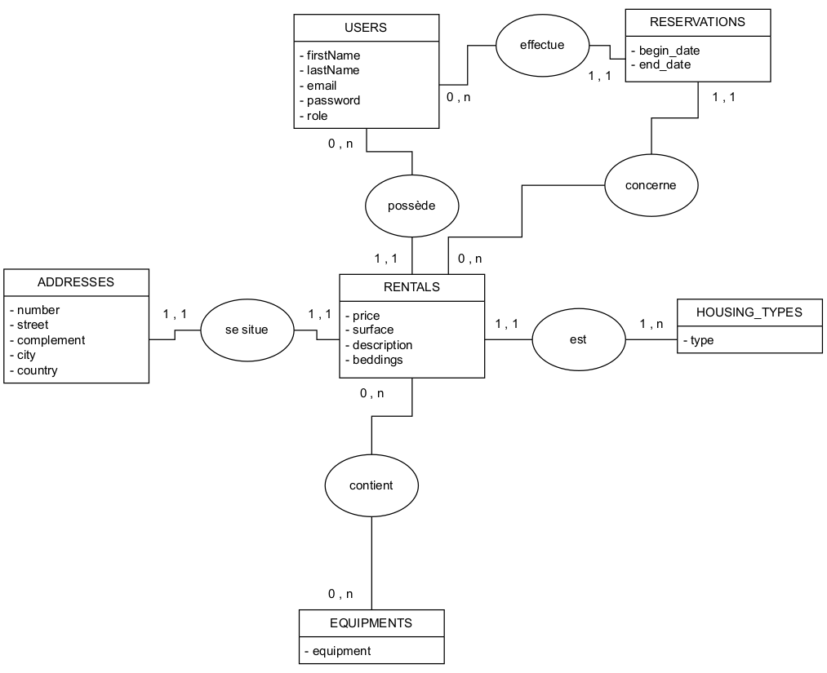
Conception MCD

Slide 15
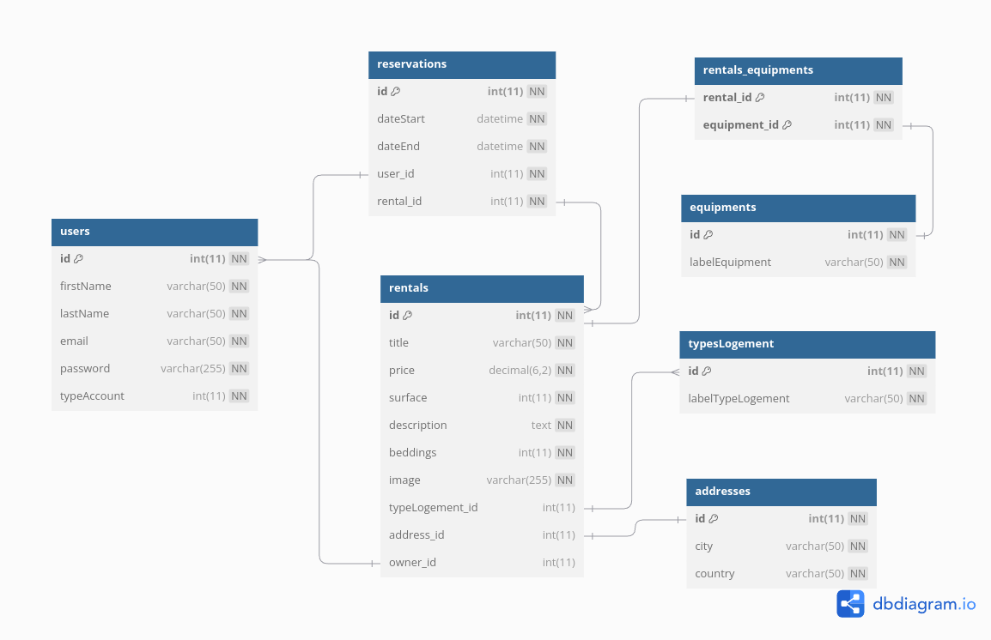
Conception - MPD

Slide 16
Conception MLD
USERS( id, firstName, lastName, email, password, typeAccount ) id [pk]
ADDRESSES( id, city, country ) id [pk]
EQUIPMENTS( id, labelEquipment) id [pk]
RENTALS( id, title, price, surface, description, beddings, image, #typeLogement_id, #address_id, #owner_id) id [pk]
RESERVATIONS( id, dateStart, dateEnd, #user_id,#rental_id ) id [pk]
TYPESLOGEMENT( id, labelTypeEquipment) id [pk]
RENTALS_EQUIPMENTS( #rental_id, #equipment_id ) ( #rental_id, #equipment_id ) [pk]

Slide 17
Conception Technologies
PHP OBJET
MARIADB – MySQL
Symplefony

Slide 18
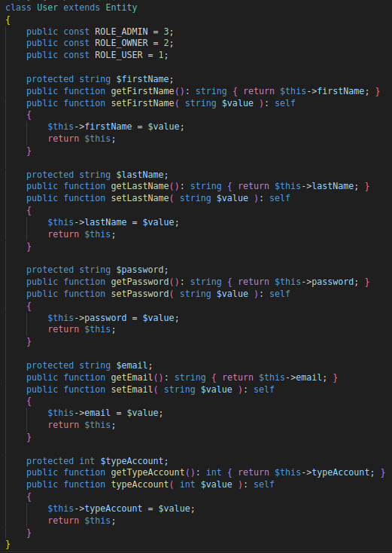
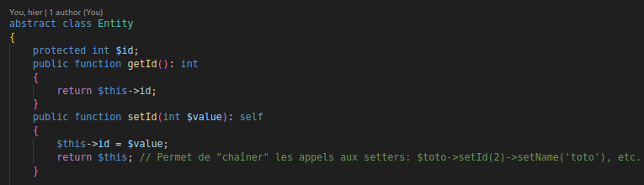
Entity : User

Slide 19
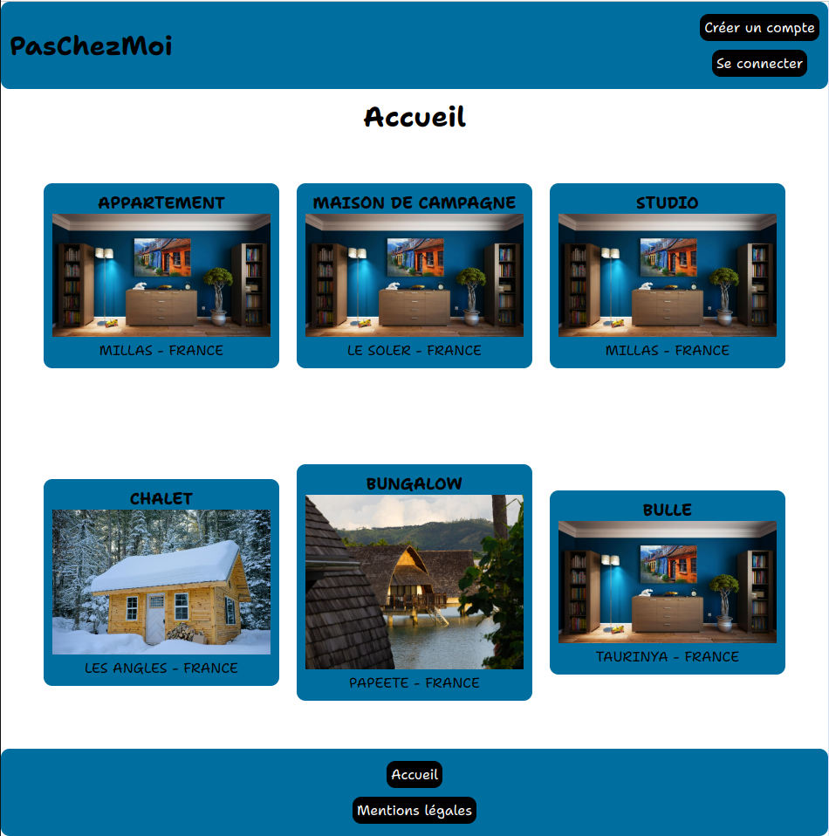
Parcours - Utilisateur
'/', [RentalController::class, 'displayRentals']

Slide 20
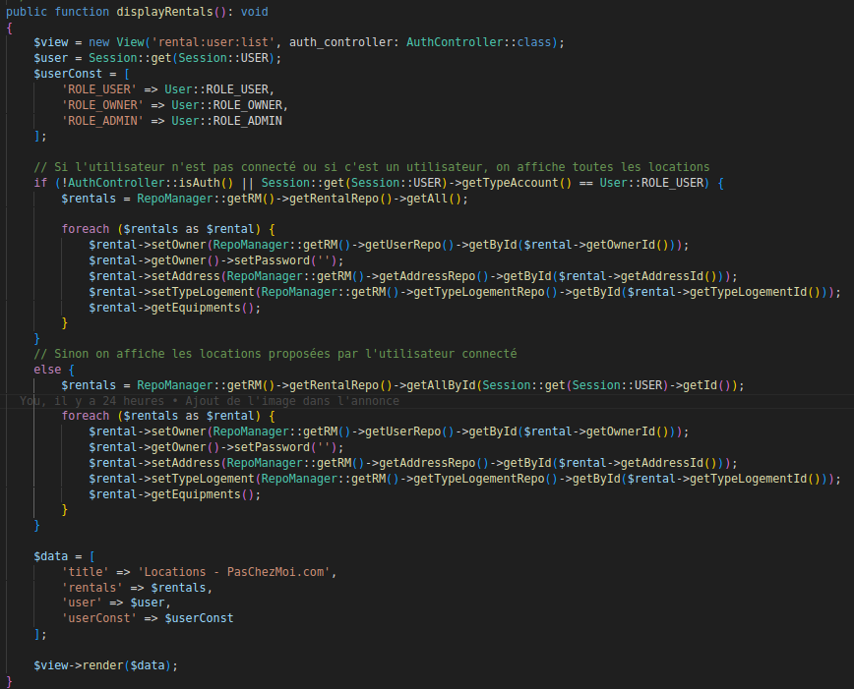

Slide 21
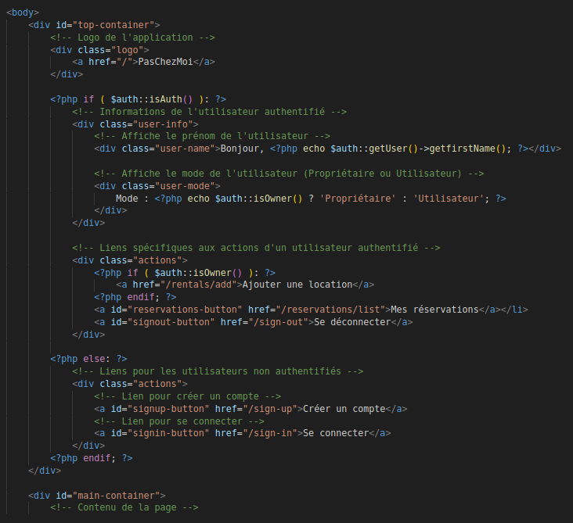
top.phtml

Slide 22
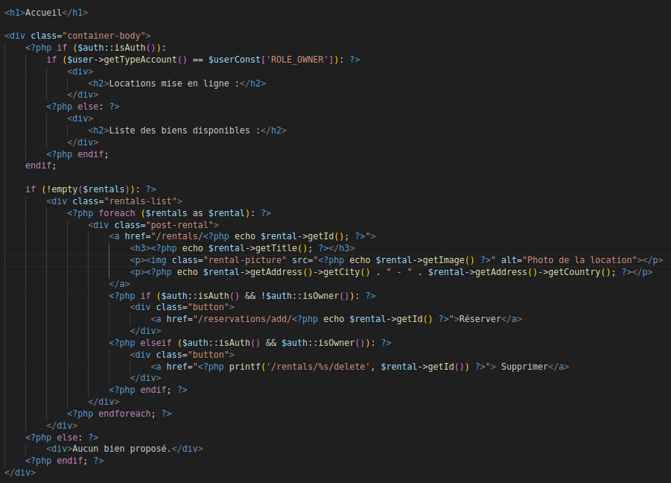

Slide 23
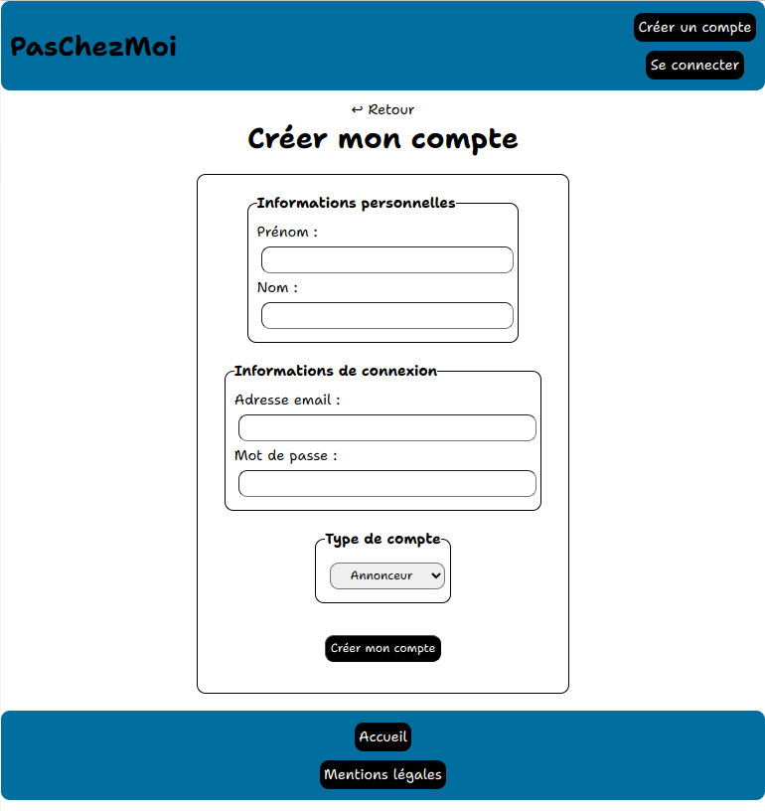
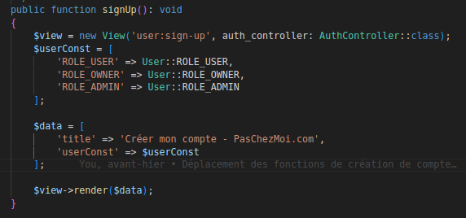
'/sign-up', [UserController::class, 'signUp']

Slide 24
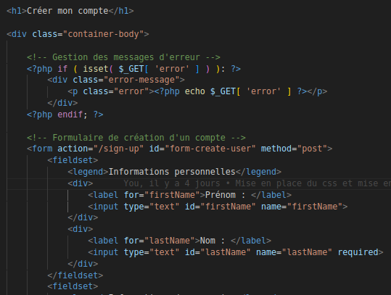
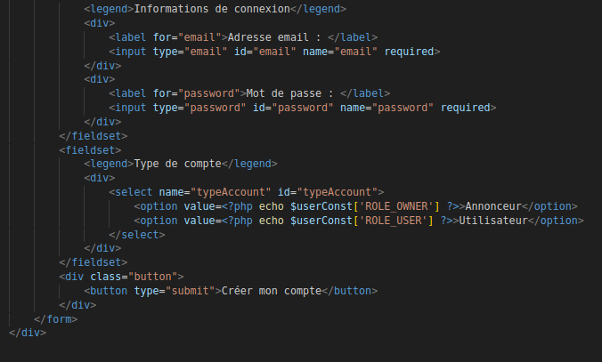

Slide 25
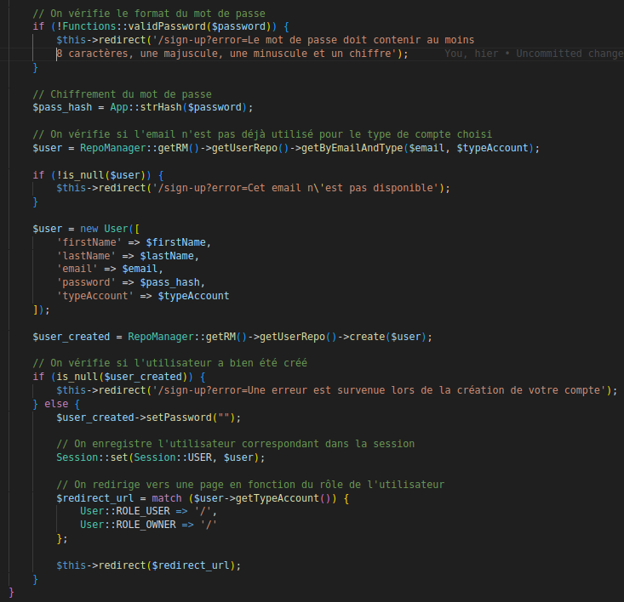
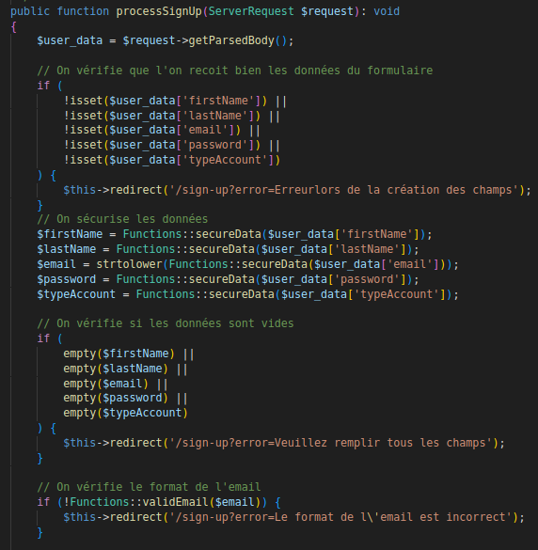
Route en post
'/sign-up', [UserController::class, 'processSignUp']

Slide 26
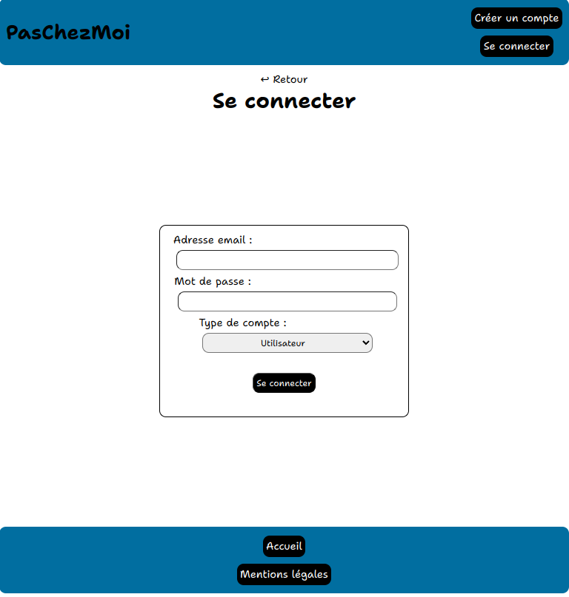
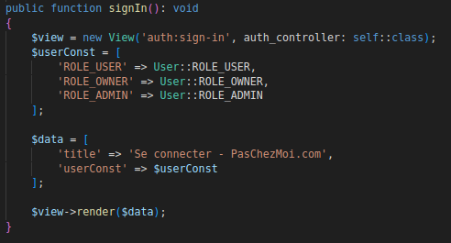
'/sign-in', [AuthController::class, 'signIn']

Slide 27
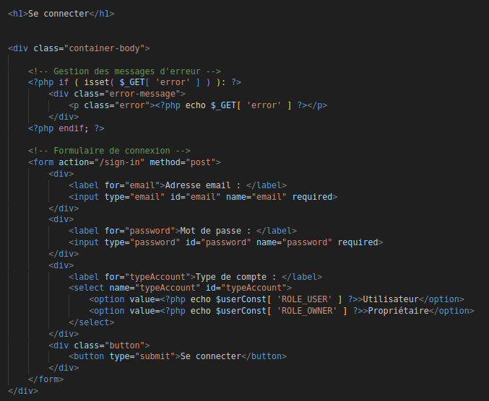

Slide 28
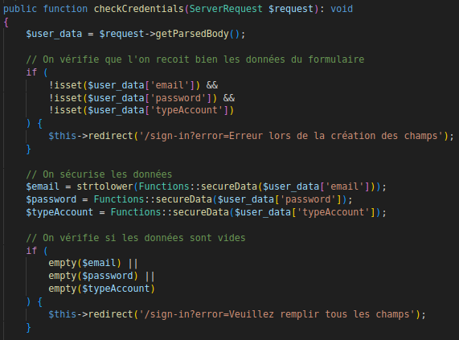
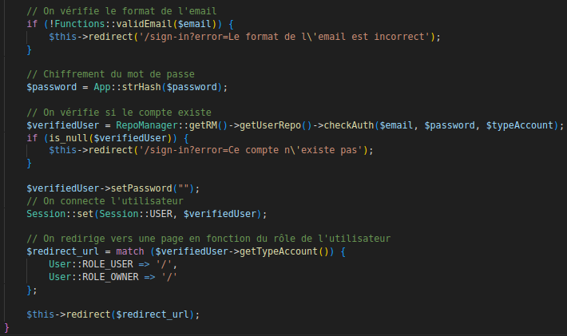

Slide 29
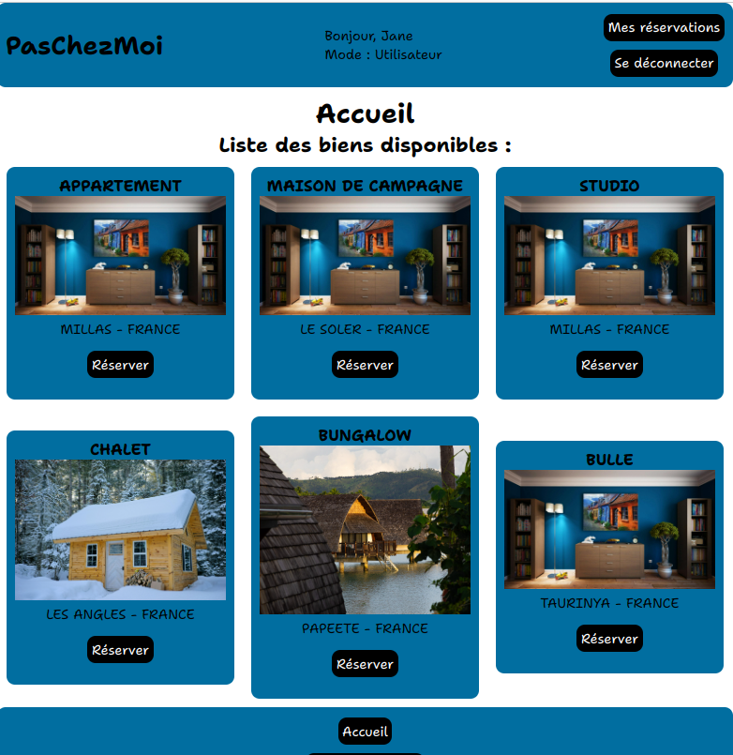

Slide 30
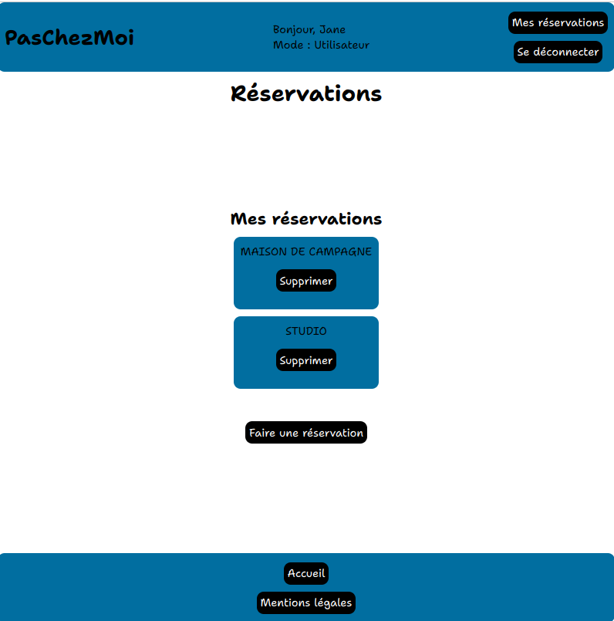
'/reservations/list', [ReservationController::class, 'displayReservation']

Slide 31
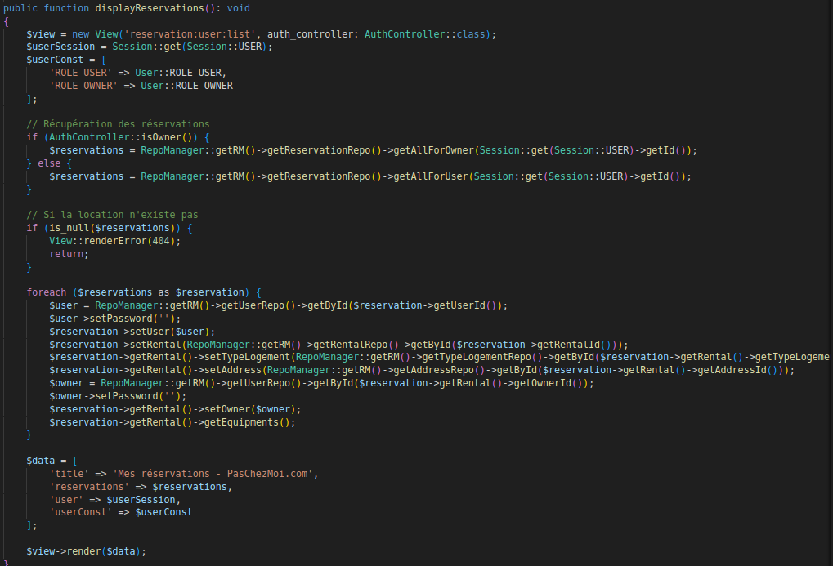

Slide 32
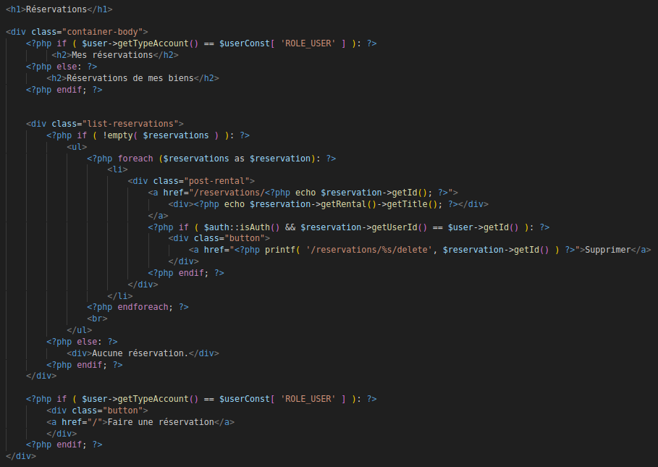

Slide 33
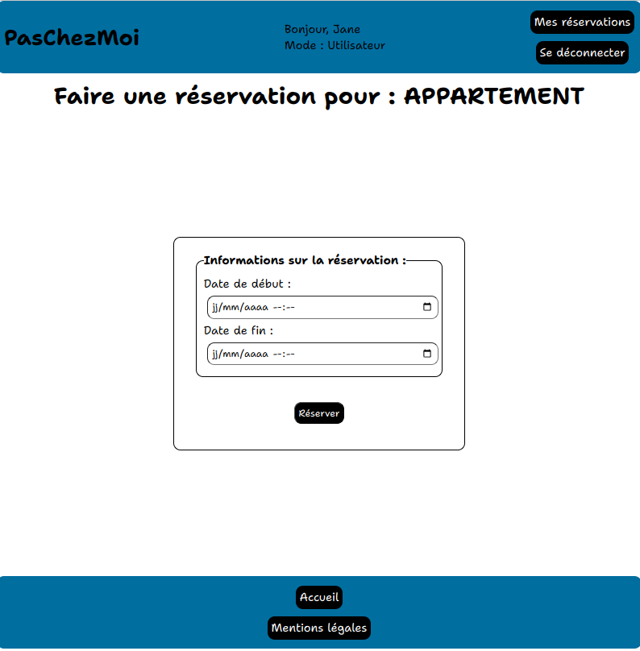
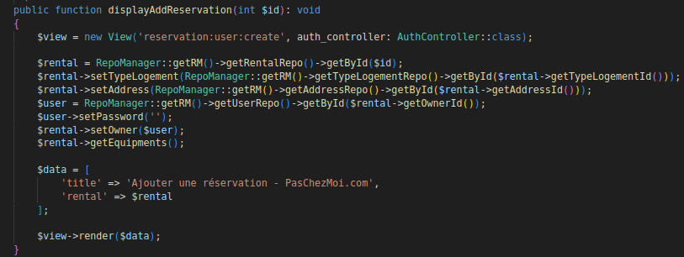
'/reservations/add/{id}', [ReservationController::class, 'displayAddReservation']

Slide 34
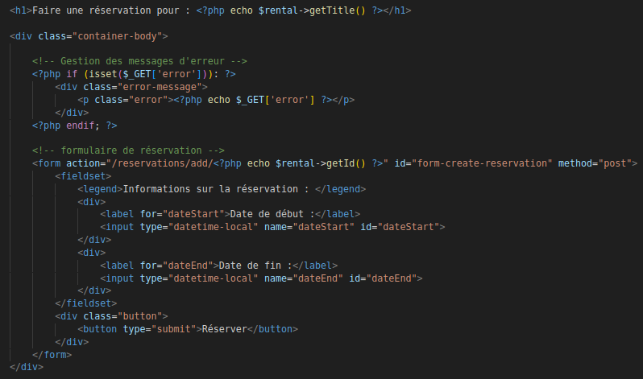

Slide 35
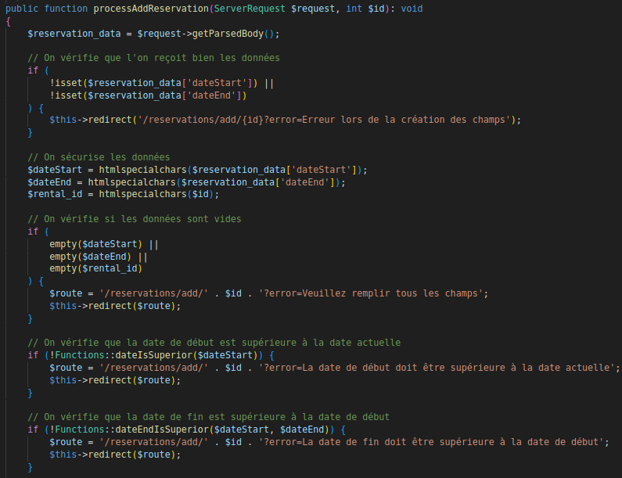
Route en post
'/reservations/add/{id}', [ReservationController::class, 'processAddReservation']

Slide 36
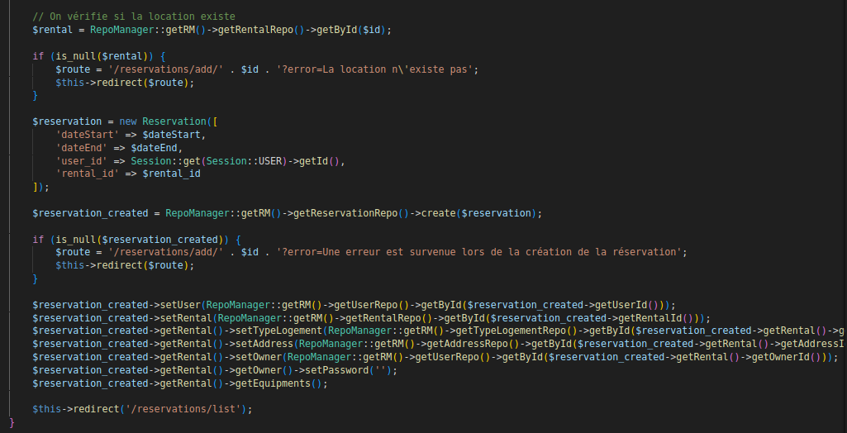

Slide 37
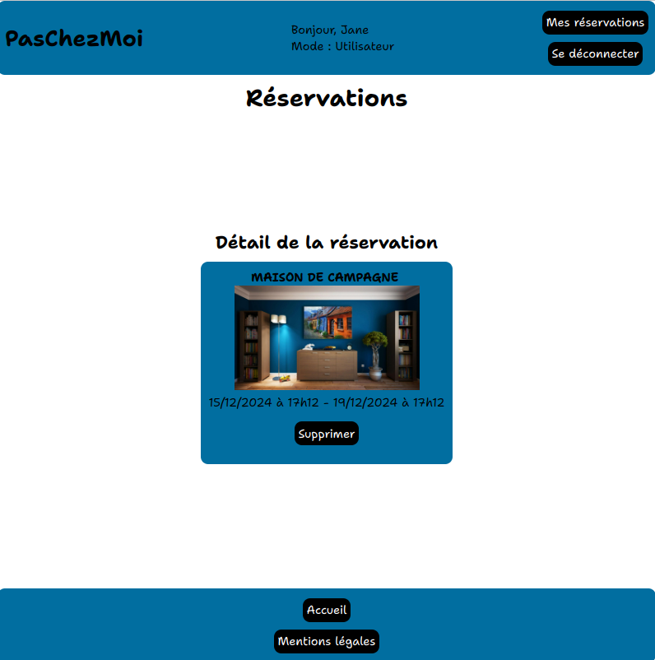
'/reservations/{id}', [ReservationController::class, 'show']

Slide 38
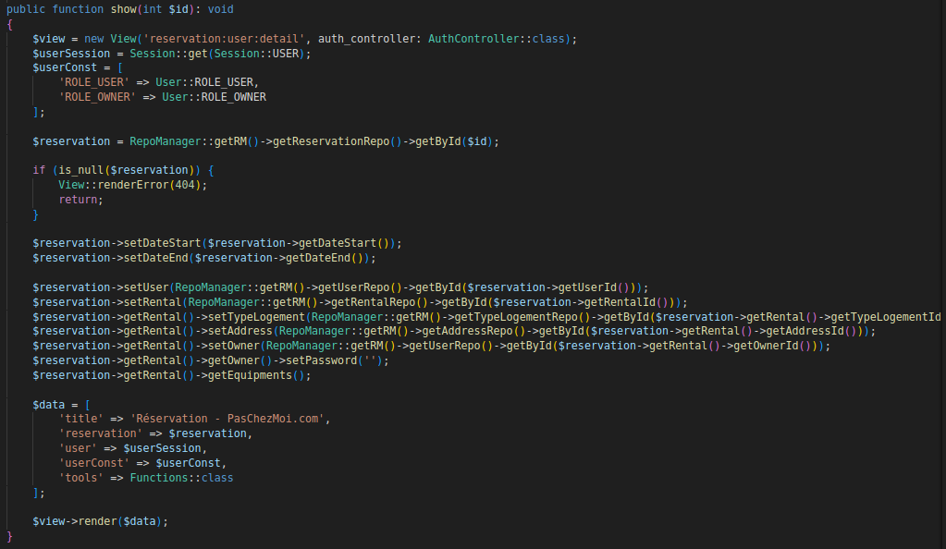

Slide 39
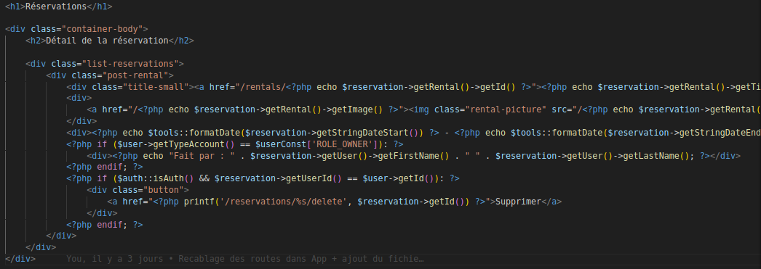

Slide 40
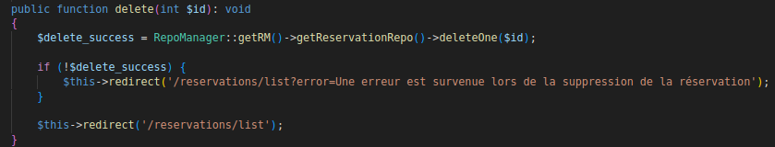
'/reservations/{id}/delete', [ReservationController::class, 'delete']

Slide 41
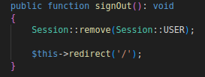
'/sign-out', [AuthController::class, 'signOut']

Slide 42
Fonctionnalités supplémentaires possibles :
Pages d'administration
Modification de profil
Gestion des dates de réservations (date de disponibilité)
Filtre de recherche sur critères
Multiples images
Système de favoris

